Slide 1
Интегрированный урок биологии и химии с применением информационных технологий
Бекмухамедов Артур Фазлыевич учитель биологии (идентификатор: 220-569-506)
МОУ «СОШ №27» г.Астрахани.
Техническая помощь:
учитель информатики Мишакина Галина Александровна и ученик 11Б класса Хакимов Ринат

Slide 2
Тема урока: «Пластический обмен. Фотосинтез»
Цели:
Углубить и расширить знания об обмене веществ на основе изучения фотосинтеза ;
Охарактеризировать световую и темновую фазы фотосинтеза;
Обосновать космическую роль зелёных растений;
Развивать умения определять последовательность процессов.

Slide 3
Фотосинтез-это образование органических веществ из неорганических в хлоропластах с помощью солнечной энергии
6СО2 + 6Н2О= С6Н12О6 +6О2

Slide 4
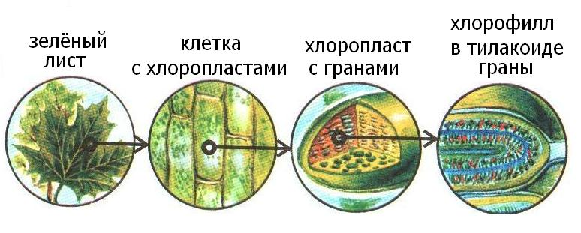
Где протекает фотосинтез?

Slide 5
Строение хлоропласта

Slide 6
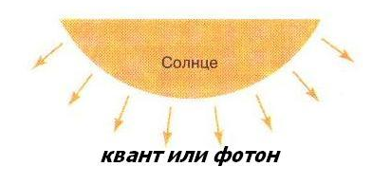
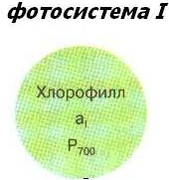
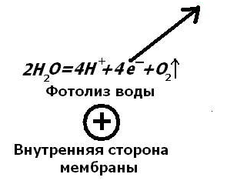
Световая фаза протекает на мембране тилакоидов граны хлоропласта только на свету.
+
H
Разность потенциалов 200 мВ
_
OH

Slide 7
Все световые реакции вместе

Slide 8
Из световой фазы:
Кислород через устьицы листьев попадает в атмосферу;
АТФ и НАДФ- H поступают в темновую фазу фотосинтеза.
2

Slide 9
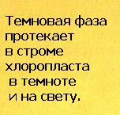

Slide 10
Все темновые реакции вместе

Slide 11
Глюкоза фруктоза
Глюкоза+фруктоза=сахароза.
Глюкоза полимеризуется в крахмал.
Глюкоза полимеризуется в целлюлозу.
Глюкоза инулин у сложноцветных.
Глюкоза лейкозин у золотистых водорослей

Slide 12
Общая реакция фотосинтеза

Slide 13
Суммарные и частные реакции фотосинтеза

Slide 14
Значение фотосинтеза
Синтез органических веществ – пища для всех организмов на Земле.
Запасание солнечной энергии в химическую энергию органических веществ.
Очищение воздуха от углекислого газа и выделение кислорода для дыхания организмов и образования озона, защищающего от ультрафиолетовых лучей.

Slide 15
Тренировочное задание №1
В чём состоит значение фотосинтеза:
1)В обеспечении всего живого органическими веществами;
2)В расщеплении биополимеров до мономеров;
3)В окислении органических веществ до углекислого газа и воды;
4)В обеспечении всего живого энергией;
5)В обогащении атмосферы кислородом, необходимым для дыхания;
6)В обогащении почвы солями азота.

Slide 16
Тренировочное задание №2
Установите последовательность этапов фотосинтеза:
А) Синтез глюкозы;
Б) Синтез АТФ;
В) Открытие каналов АТФ- синтетазы, встроенной в мембрану тилакоидов;
Г) Рост разности потенциалов в гранах хлоропластов;
Д) Образование молекулярного кислорода;
Е) Возбуждение хлорофилла квантом света.
ЕДГВБА

Slide 17
Тренировочное задание №3
Установите последовательность событий в реакциях фотосинтеза:
А) поступление электронов высших уровней в транспортную цепь.
Б) переход электронов в атомах хлорофилла на высшие уровни.
В) поглощение квантов света.
Г) компенсация потерянных электронов при фотолизе воды.
Д) синтез восстановителя НАДФ-Н
Е) синтез углеводов.
ВБАГДЕ

Slide 18
Вопросы для подведения итогов:
1.Почему фотосинтез возможен только у зелёных растений и цианобактерий?
2.Каковы условия осуществления фотосинтеза?
3.Где протекает фотосинтез?
4.Что происходит в световую фазу фотосинтеза?
5.Какие химические вещества осуществляют вещественно-энергетическую связь световой и темновой фаз?
6.Каким образом можно усилить фотосинтез?
7.В чём проявляется космическая роль зеленых растений?

Slide 19
Рефлексия.
Достигли ли мы поставленных целей?
Знания по каким предметам пригодились в изучении темы?
Нужно ли устанавливать межпредметные связи между биологией и химией, биологией и физикой, биологией и математикой?
Нужна ли нам интеграция предметов?
Дом. зад. § 24 по биологии 10 класс(Беляев и др.); повторить . § 22 по химии – 10 класс(Габриелян и др).

